Slide 1





Manual de usuario Programa en C++ Dar de alta productos en una tienda de videojuegos
Proyecto final.
Nombre: Ivan Enrique Rodriguez Gonzalez
Materia: Programacion Básica
Matricula:1733741

Slide 2
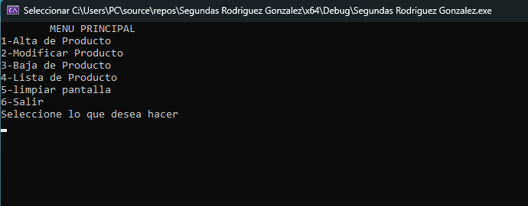
Introducción
Este programa fue creado para poder almacenar las categorías, precios, descripciones, consola , de videojuegos , así como es posible eliminarlos por completo o realizarles modificaciones. Una vez que se ha almacenado la información deseada, se puede salir del programa y encontrar la información guardada en un archivo de texto.

Slide 3
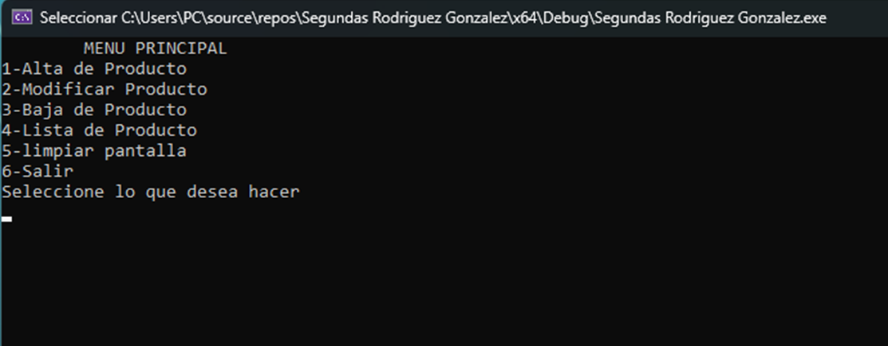
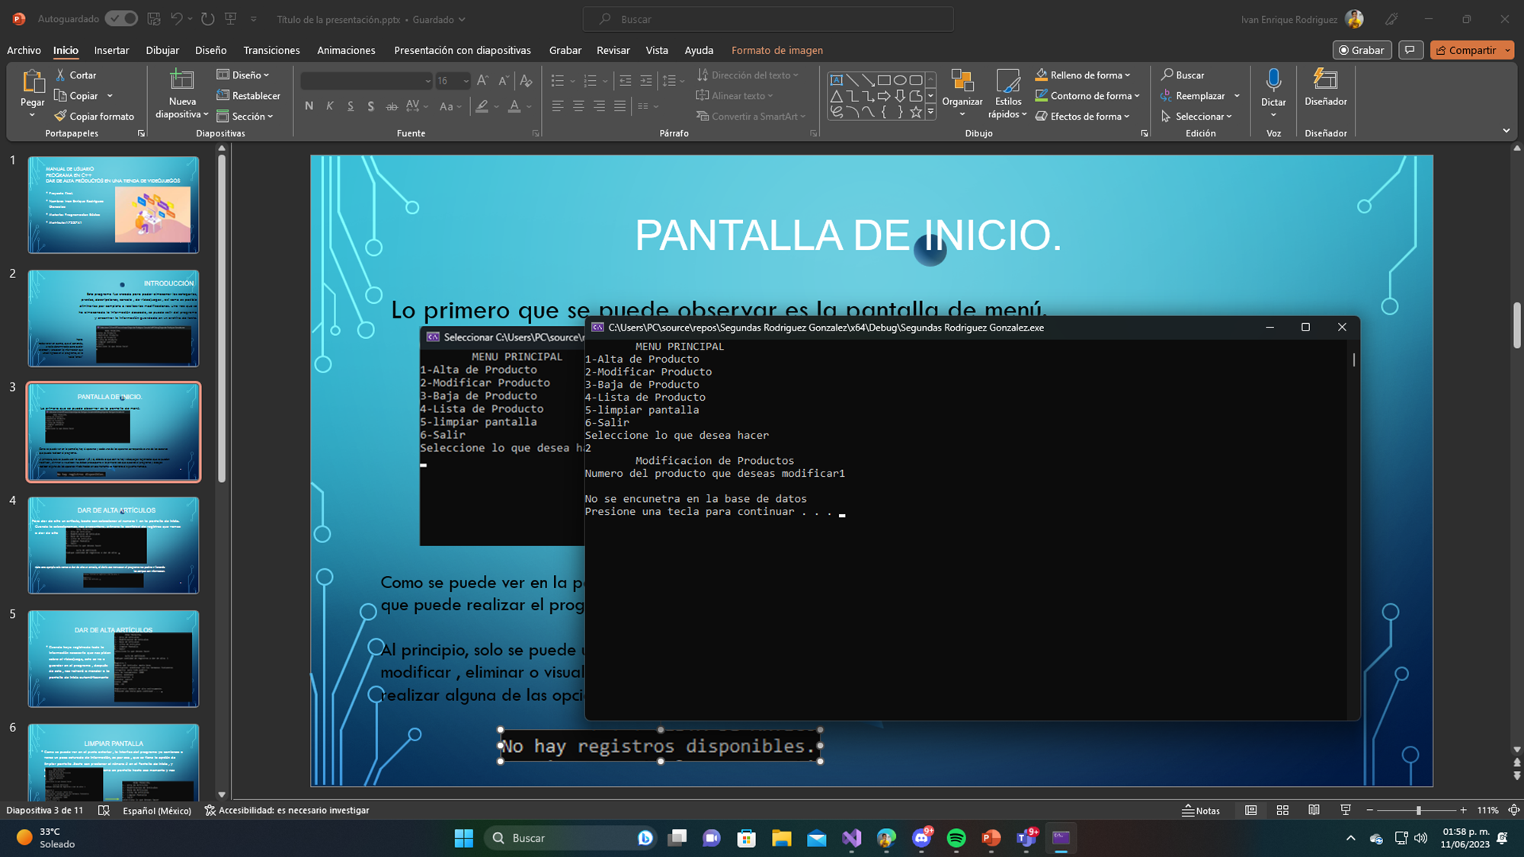
Pantalla de inicio.
Lo primero que se puede observar es la pantalla de menú.

Slide 4
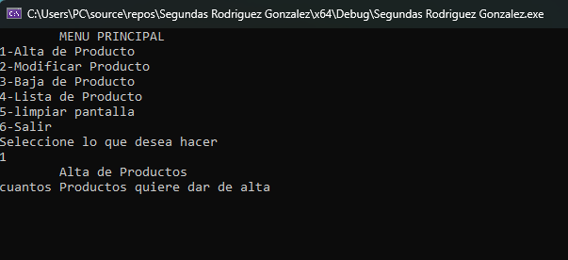
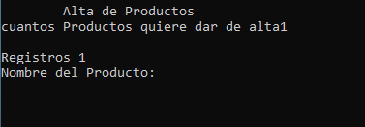
Dar de alta artículos
Para dar de alta un artículo, basta con seleccionar el numero 1 en la pantalla de inicio. Cuando lo seleccionemos, nos preguntara, primero la cantidad de registros que vamos a dar de alta

Slide 5
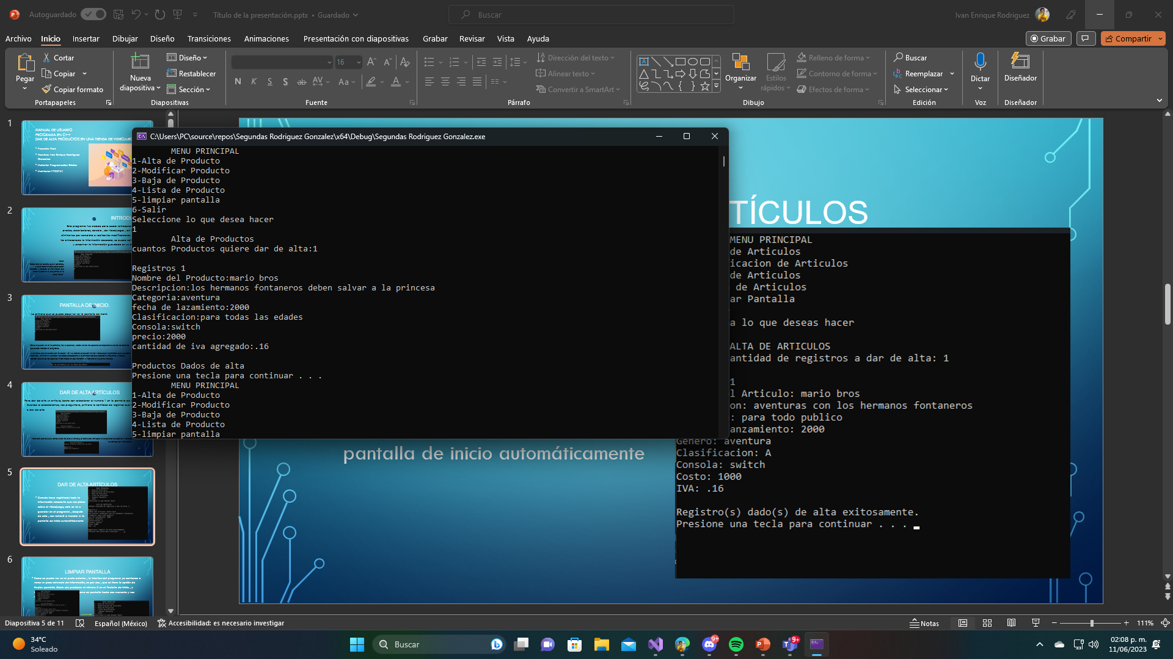
Dar de alta artículos
Cuando haya registrado toda la información necesaria que nos piden sobre el videojuego, esta se va a guardar en el programa , después de esto , nos volverá a mandar a la pantalla de inicio automáticamente

Slide 6
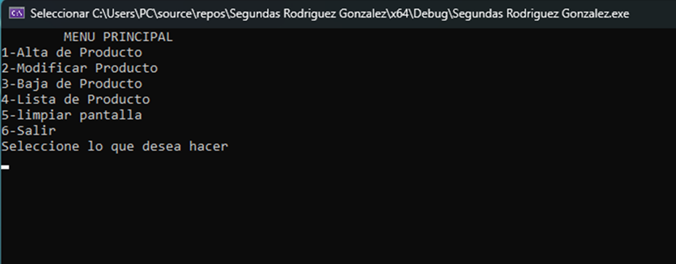
Limpiar pantalla
Como se puede ver en el punto anterior , la interfaz del programa ya comienza a verse un poco saturada de información, es por eso , que se tiene la opción de limpiar pantalla .Basta con presionar el número 5 en el Pantalla de inicio , y borrará el texto que tiene el programa en pantalla hasta ese momento y nos dejará solamente con el Menú:

Slide 7
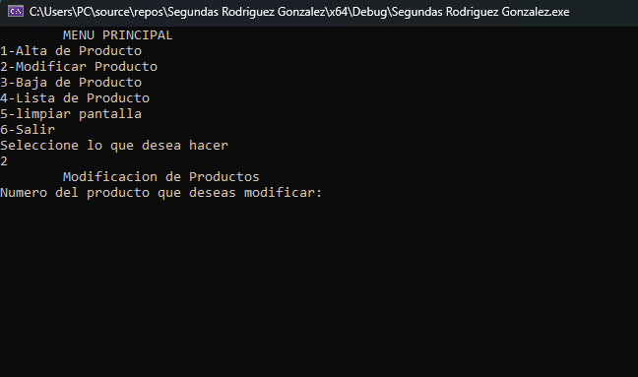
Modificar artículos
Ahora pasemos a ver cómo se puede modificar un registro, por si alguna vez debemos corregir algún error, para ingresar a esta sección, se debe escoger el numero 2 en la pantalla de inicio. Al seleccionarlo el programa nos preguntara Numero del Producto que deseas modificar.

Slide 8
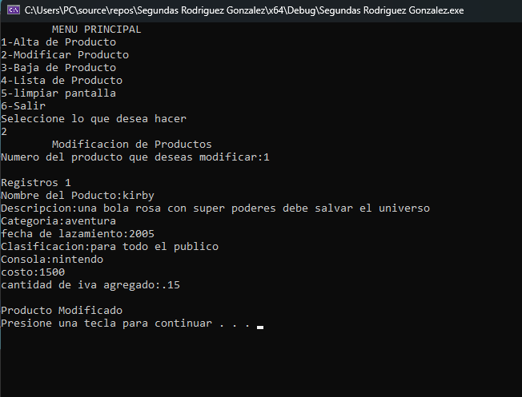
Modificar artículos
Para este ejemplo modificamos todo el artículo que anterior mente era Mario Bros, una vez realizado la modificación, el programa nos mostrara un mensaje que dice Producto Modificado dando por entender , que el cambio fue realizado.

Slide 9
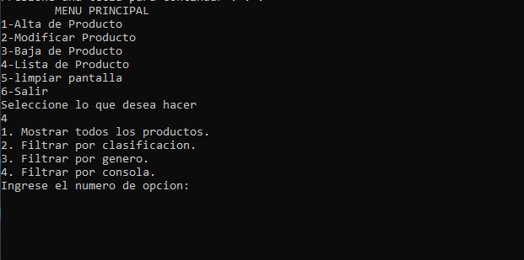
Lista de artículos
En esta sección nos generara un filtro para hacer nuestra búsqueda mas especifica pudiendo buscar juegos por su genero, consola, clasificación o también si quieres tiene la opción de ver todos los productos, en este caso vamos a buscar juegos por su consola que va a ser switch.

Slide 10
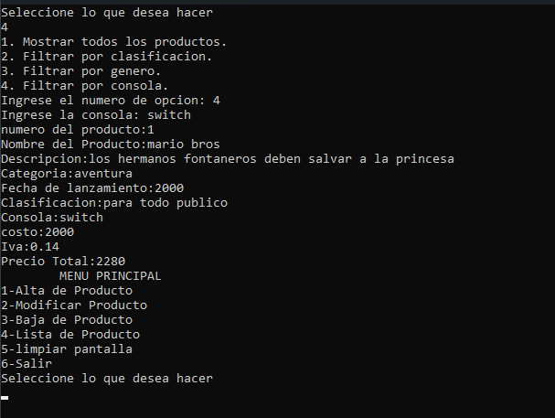
Lista de artículos
Ya que seleccionamos que queremos que nos enseñe los juegos que su consola es una switch , como se puede observar nos lanza que existe un juego que es para switch que es el de Mario Bros.

Slide 11
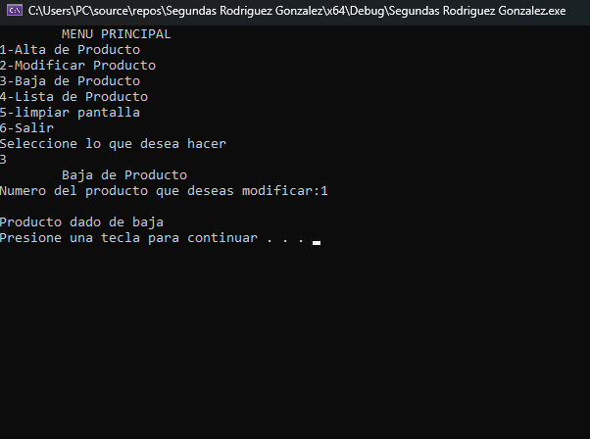
Eliminar articulo
Si deseamos eliminar algún videojuego que se han registrado, debemos ingresar el numero 3 en menú principal, después indicar el número del artículo que queremos eliminar, el programa lo va a procesar y nos indicara con un mensaje que dice producto dado de baja.

Slide 12
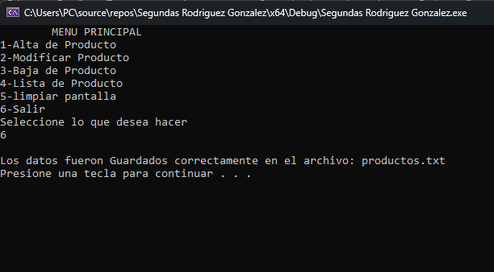
salir
Esta sección es simple, al teclear el número 6 en el Menú, nos permitirá salir del programa, y cerrar la consola. Sin embargo, antes de hacer esto, recopilará toda la información y sus actualizaciones hasta esté en ese momento, y las escribirá en un archivo de texto, para que puedan visualizarse después:

Slide 13
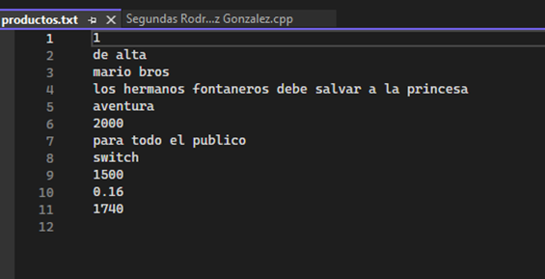
Visualizacion de productos de videojuegos

